Slide 1
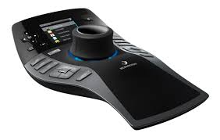

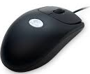
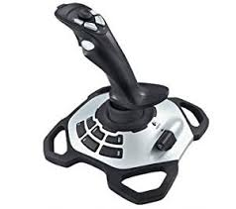

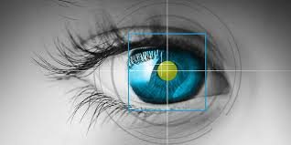

Slide 2

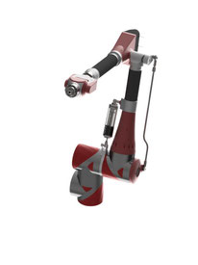
Steuerrechner
Simulationsrechner
Vollzugsmeldung
Steuerkommandos

Slide 3






Moderator
Visualisierung
Publikum
Steuerrechner
3D-Sensoren

Slide 4



A
B
1
2
3 (unsicher)
3
1 (sicher)

Slide 5
Eingabemedium
Steuerrechner
Simulationsrechner
Vollzugsmeldung
Steuerkommandos

